Slide 1
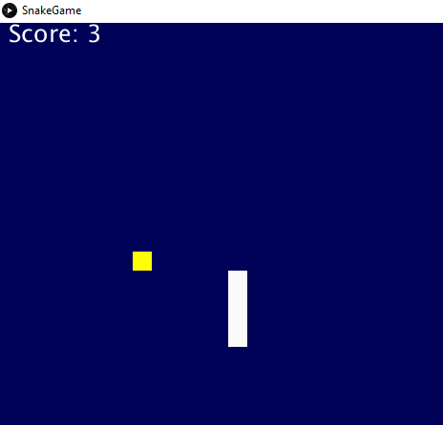
SnakeGame
By Uta Eduard Stefan & Tudorascu Gabriel Sorin

Slide 2

Aplicatia propriu-zisa
Aplicatia ce urmeaza a fi prezentata este un joc de tip SnakeGame dezvoltat in Processing 3.5.4, acesta fiind un mediu ce permite crearea de software intr-un set de constrangeri si contine un editor de text, un compliator si o fereastra de afisare.

Slide 3
Sketch-urile proiectului
Proiectul are 2 componente:
Snake – contine entitatea principala a jocului, sarpele
SnakeGame – ce contine tabla de joc propriu-zisa, alaturi de mancarea pe care sarpele o mananca pentru a obtine un scor cat mai mare.

Slide 4
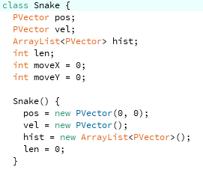
Sketch-ul Snake
Avem clasa Snake compusa din 2 vectori de pozitie si velocitate, urmati de un arraylist si alte variabile.
Snake-ul propriu-zis ce este compus din pozitiile si velocitatea
vectorului plus lungimea acestuia care creste odata ce mananca
din ce in ce mai multe colectibile de pe tabla.

Slide 5
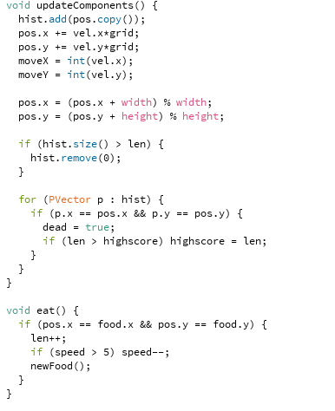
Urmeaza actualizarea componentelor sarpelui, ce sunt legate
de pozitia acestuia in timp ce se misca impreuna cu formulele de
calcul ale pozitiei fata de cele 2 axe x,y. Iar daca pozitia fata de
axa x este egala cu cea de pe axa y, inseamna ca sarpele s-a
intersectat cu corpul sau si este mort, iar scorul devine egal cu
lungimea acestuia.
Functia eat() – daca sarpele mananca un colectibil, ii creste
lungimea, iar viteza ramane la 5 unitati, si un nou colectibil se
genereaza pe tabla.

Slide 6
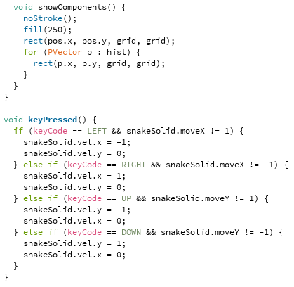
In continuarea componentelor, noStroke dezactiveaza
Trasarea conturului. Daca sunt apelate noStroke si noFill nu
se afiseaza nimic pe ecran, insa avand valorile de 250 si
un dreptunghi, astfel acesta este construit pe tabla.
Apoi odata cu apasarea sagetilor LEFT, RIGHT, UP, DOWN
putem controla sarpele pe tabla.

Slide 7
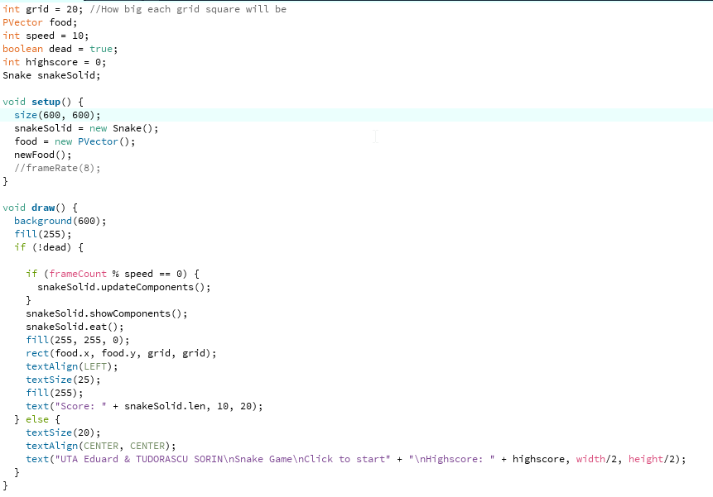
Sketch-ul SnakeGame
Aici avem cel de-al doilea sketch, jocul, initializand niste
variabile globale, apoi functia setup() prin care incepe jocul,
impreuna cu functia draw(), care impreuna alcatuiesc jocul.
in draw(), daca sarpele nu este mort, acesta este spawnat
prin snakesolid.showcomponents(), poate incepe sa manance,
fill, rect tot pentru acesta plus scorul acestuia in timp real, iar in
cazul in care acesta moare, afiseaza textul de inceput de joc
pentru a-l relua.

Slide 8
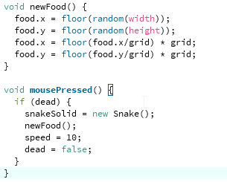
Aici noua mancare este spawnata in functie de cele doua axe x,y, iar cand se detecteaza click-ul mouse-ului cand sarpele moare, se reia jocul,
prin new Snake(),newFood() si declararea ca acesta nu este mort.

Slide 9
Va multumim pentru timpul acordat!

